Slide 1
데이터의 함정
데이터 분석으로 사기치는 방법
서정욱 튜터

Slide 2
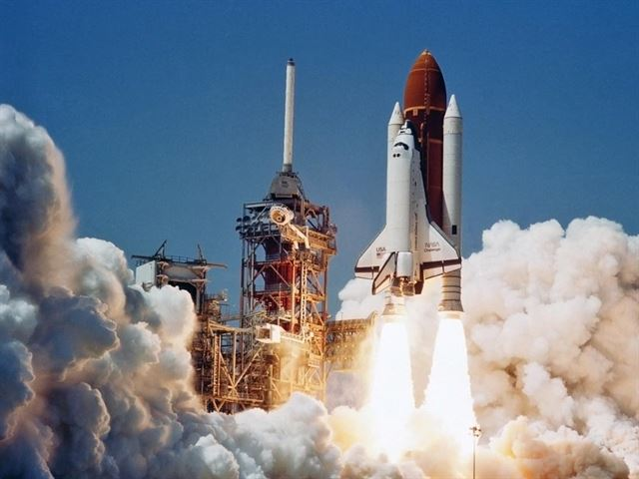
실제 사례
ㅁ

Slide 3
우주왕복선 - 챌린저호
1986년 1월 28일 발사

Slide 4
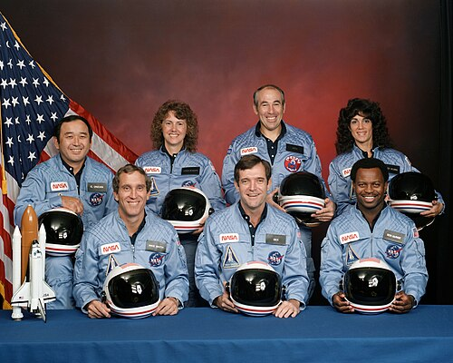
우주왕복선 - 챌린저호
앞줄 왼쪽부터 –
마이클 J. 스미스(40, 1) – 조종사. 공군 중령.
프랜시스 스코비(46, 2) – 선장. 해군 대령.
로널드 맥네어(35, 2) – 탑승 운용 기술자. 물리학자.
뒷줄 왼쪽부터 -
엘리슨 오니즈카(39, 2) - 탑승 운용 기술자. 공군 중령.
크리스타 매콜리프(37, 1) - 탑승 과학 기술자 겸 우주비행 참가자. 교사.
그레고리 자비스(41, 1) - 탑승 과학 기술자. 공군 대위.
주디스 레스닉(36, 2) - 탑승 운용 기술자. 기술자.

Slide 5
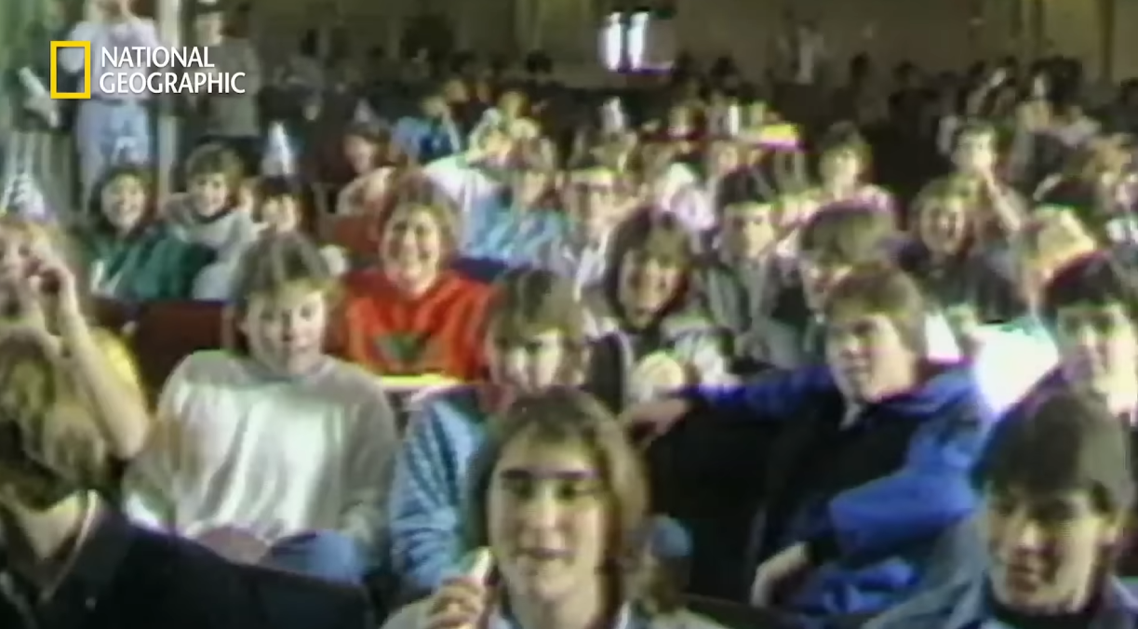
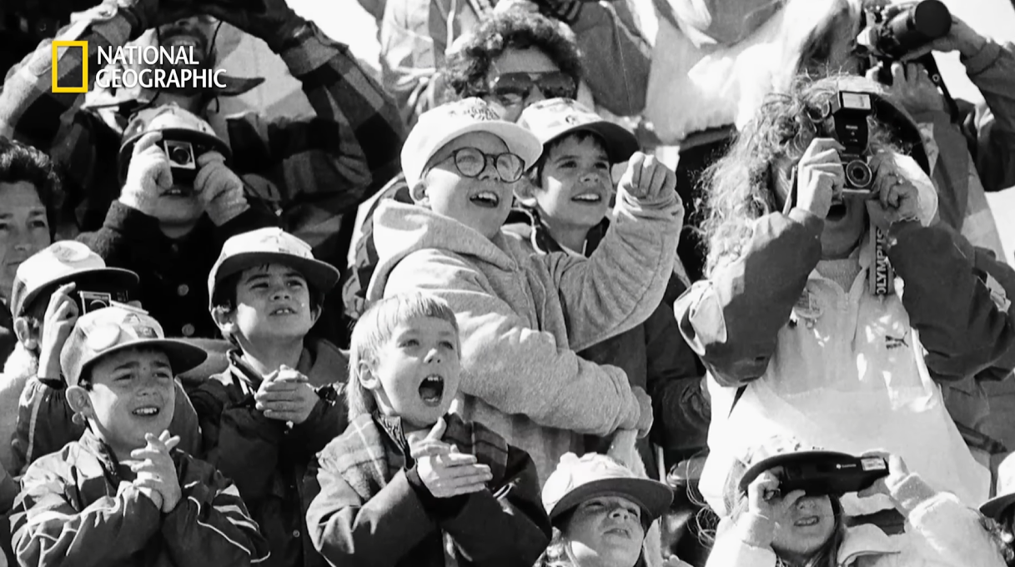
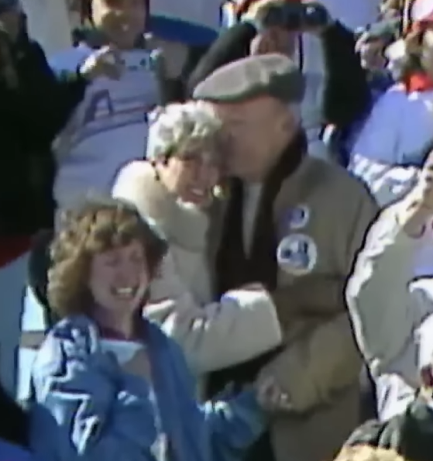
많은 미국인이 관심을 가졌던 이벤트

Slide 6
발사가 쉽지 않았음…
처음 예정은 1월 22일이었으나 다른 발사(STS-61-C)로 인해 23일로, 다시 24일로 연기되었다.
이어서 착륙 예정지의 악천후로 인하여 25일로 연기되었다.
또 발사 기지(케네디 우주센터)의 악천후로 인해 27일 9시 53분으로 다시 정해졌다.
챌린저 호 본체의 추가 정비가 필요해져 결국 발사는 28일로 미뤄진다.
전문가들은 28일에도 날씨가 너무 추워서 연기해야 한다고 했으나 NASA는 더 미룰 수 없다면서 예정대로 발사시킨다.

Slide 7
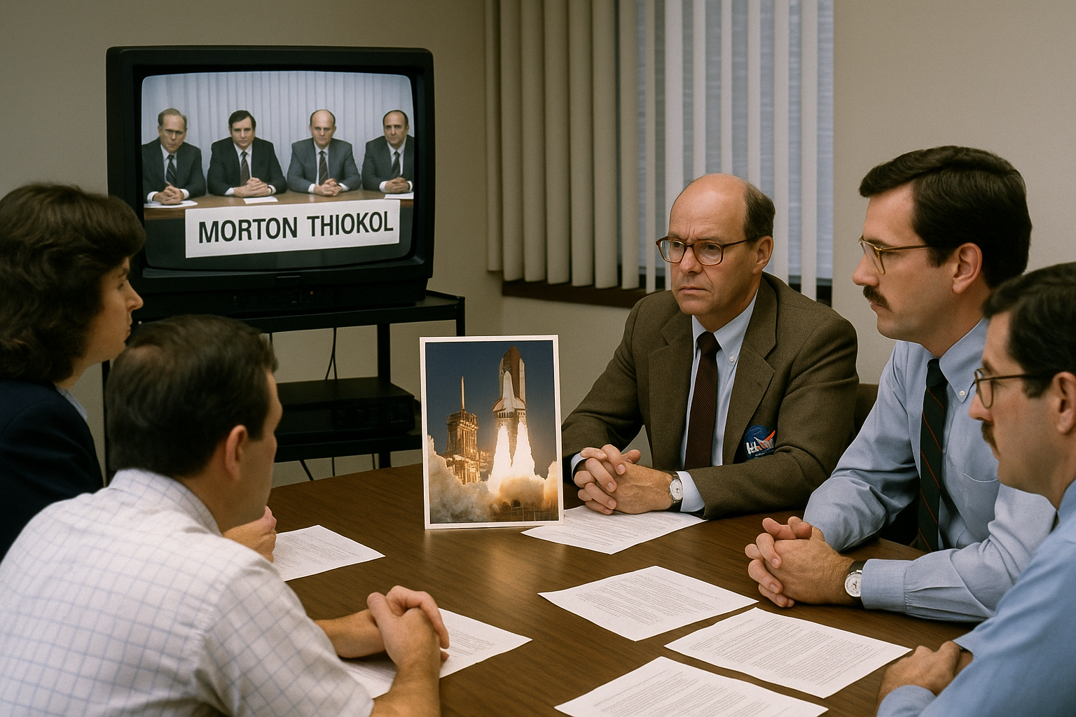
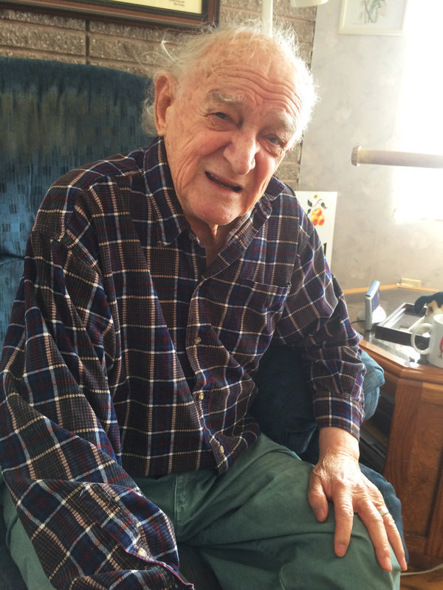
27일 밤의 상황
모턴 사이어콜(로켓추진체제작)측의 로버트 이블링(Robert Ebeling)이 온도와 O-ring의 문제에 대해 언급
또한, 이전 실험에서 화씨 53도(=섭씨 12.2) 아래의 온도에서는 진행X

Slide 8
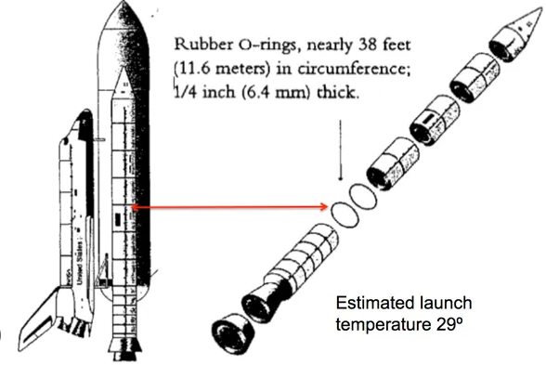
O ring이란?
ㅁ

Slide 9
발사하기로 최종결정!
데이터 분석을 해본 결과
Oring과 온도랑 문제 없음!

Slide 10
실제 발사 영상

Slide 11
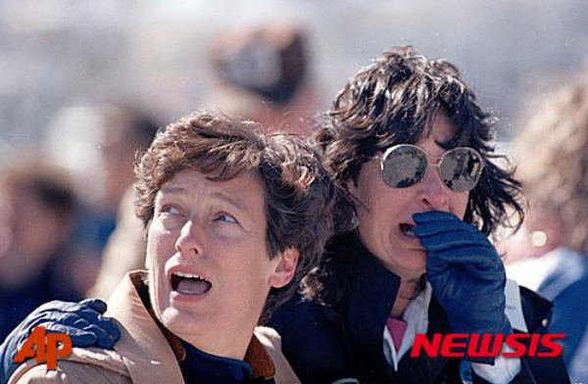
미국 전국민의 충격

Slide 12
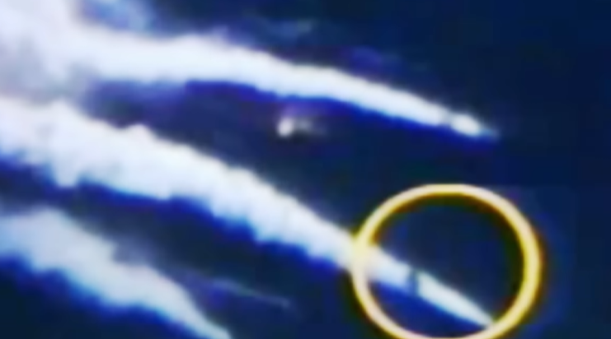
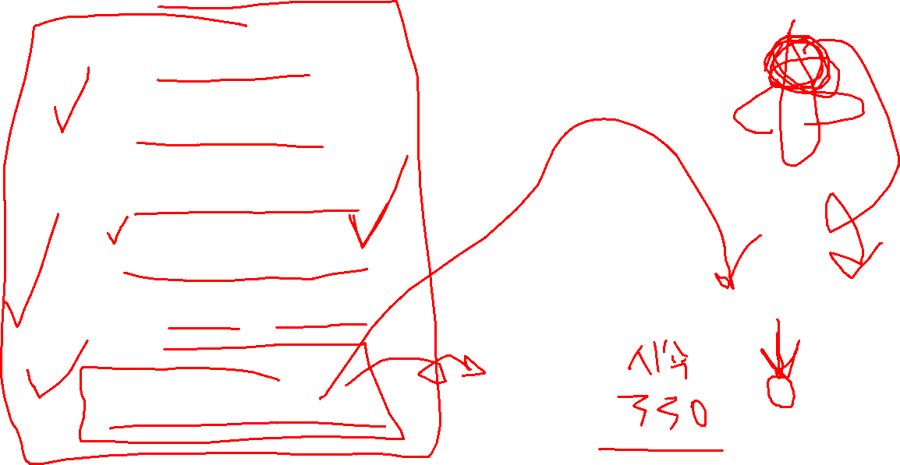
무엇이 문제였을까?
안전 규칙 위반?
경제적인 이유?
예산 긴축 때문에?
언론으로부터의 조롱?
대통령의 국정연설이 1월 28일 저녁 예정이었기 때문에?
비상 탈출 시스템의 부재?

Slide 13
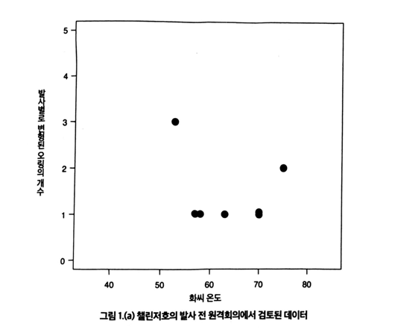
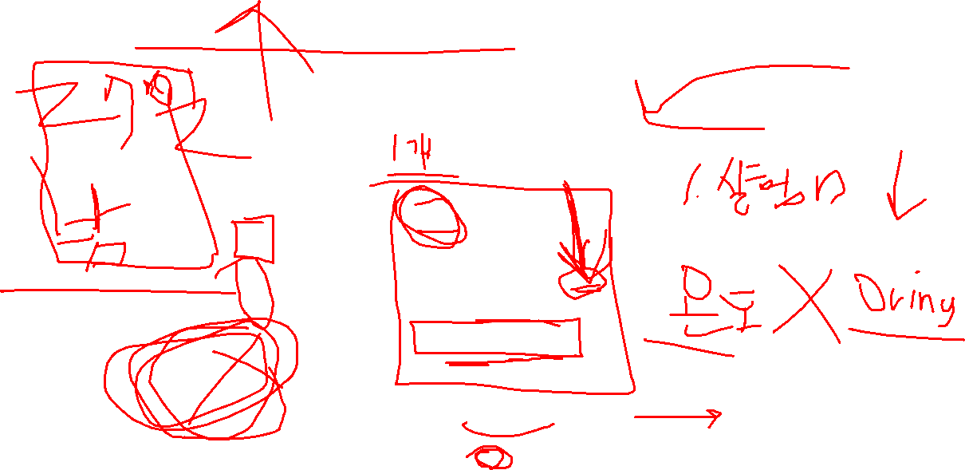
챌린저호 데이터 분석하기 1
ㅁ

Slide 14
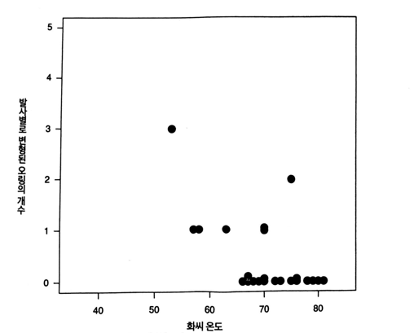
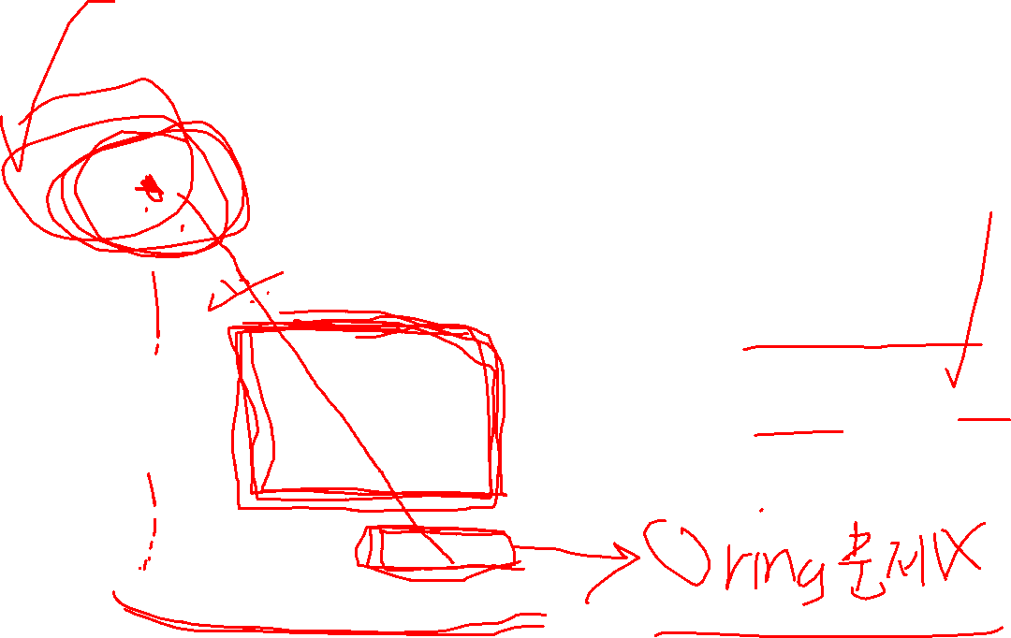
챌린저호 데이터 분석하기 2
실제 발사 당시 온도
화씨 31도 (= 섭씨 -1도)

Slide 15
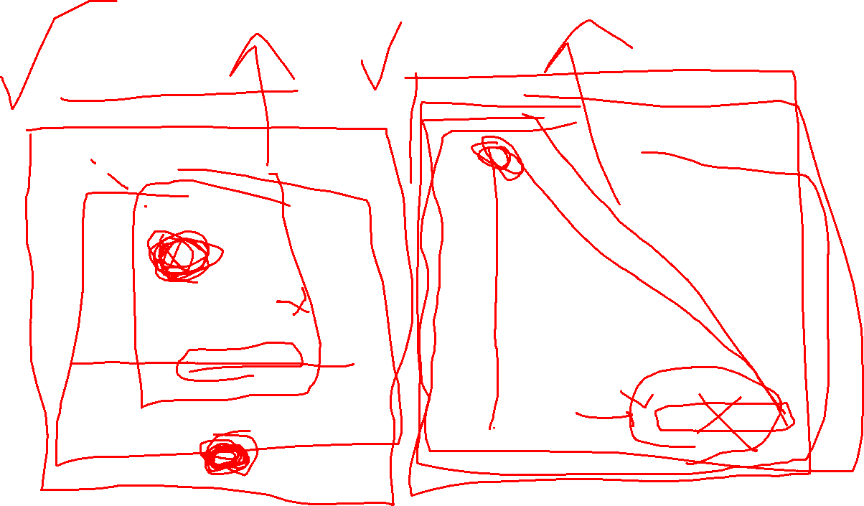
챌린저호 데이터 분석하기 - 비교
ㅁ

Slide 16
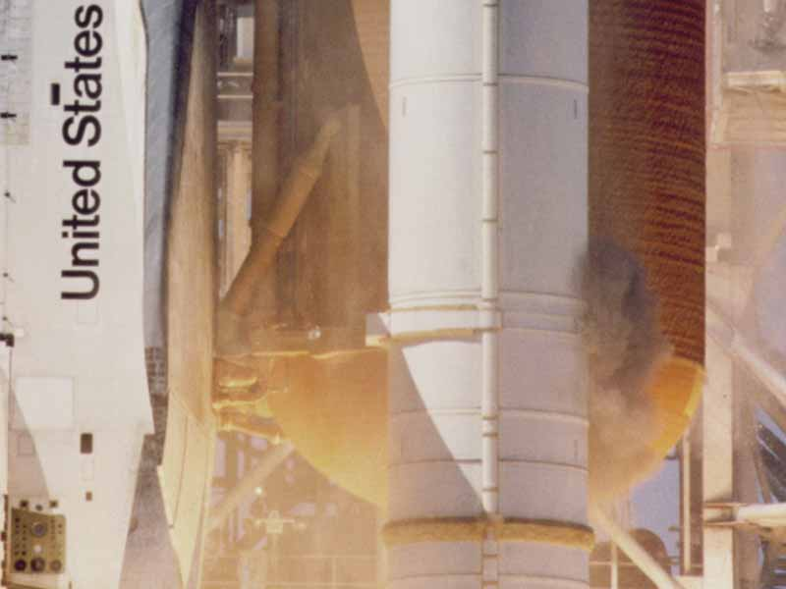
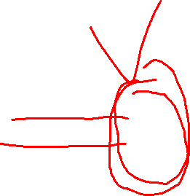
실제 발사 직후 사진
ㅁ

Slide 17
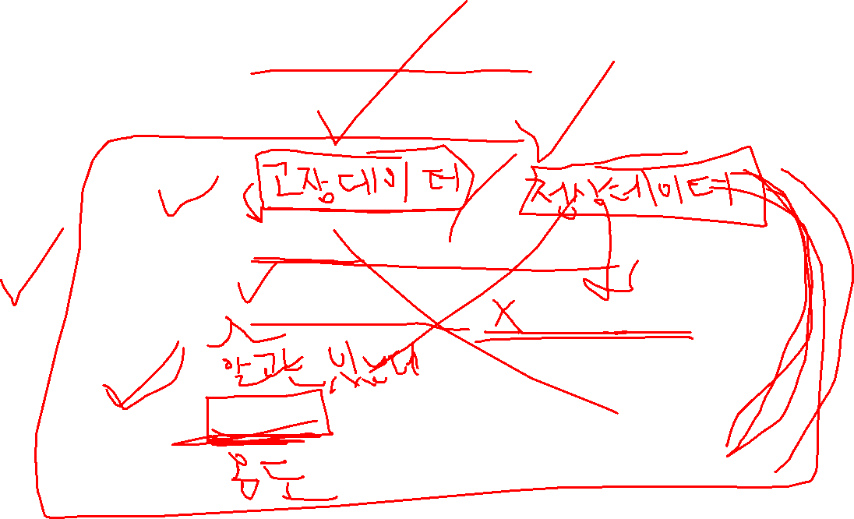
데이터 분석 때 무엇을 조심해야 할까?
일부 사례만 선택한 것에 대한 함정
빠져있는지 우리가 모르는 데이터(Unknown unkowns)에 대한 함정
외부 요인을 고려하지 않은 것에 대한 함정

Slide 18
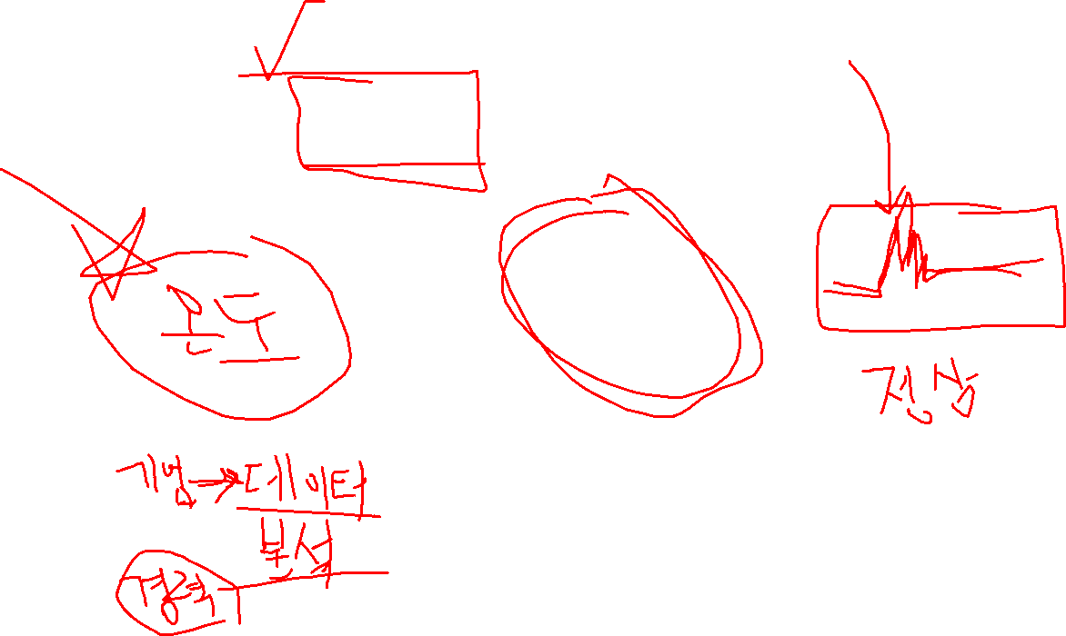
혹은 실무자의 말을 들었더라면…

Slide 19
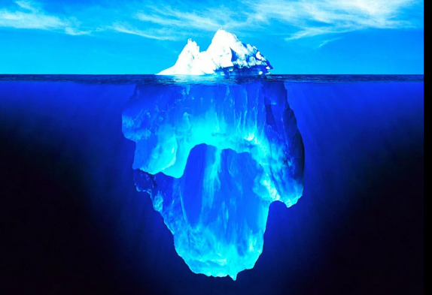
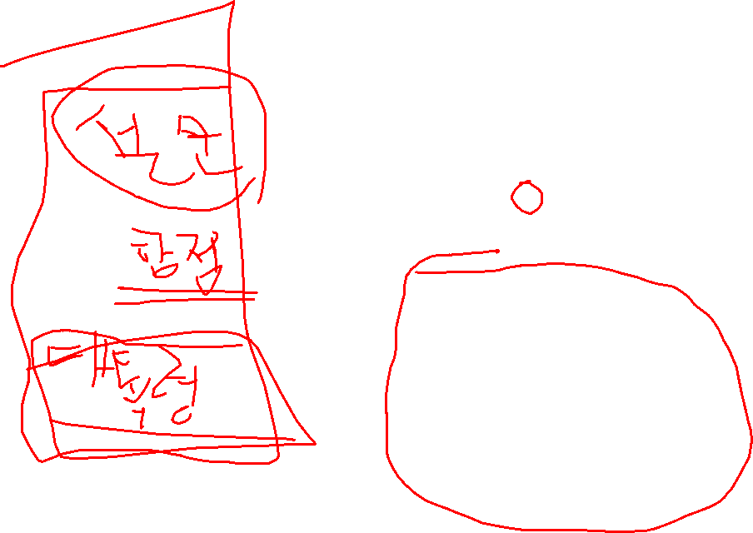
지금까지는 빙산의 일각…

